Slide 1
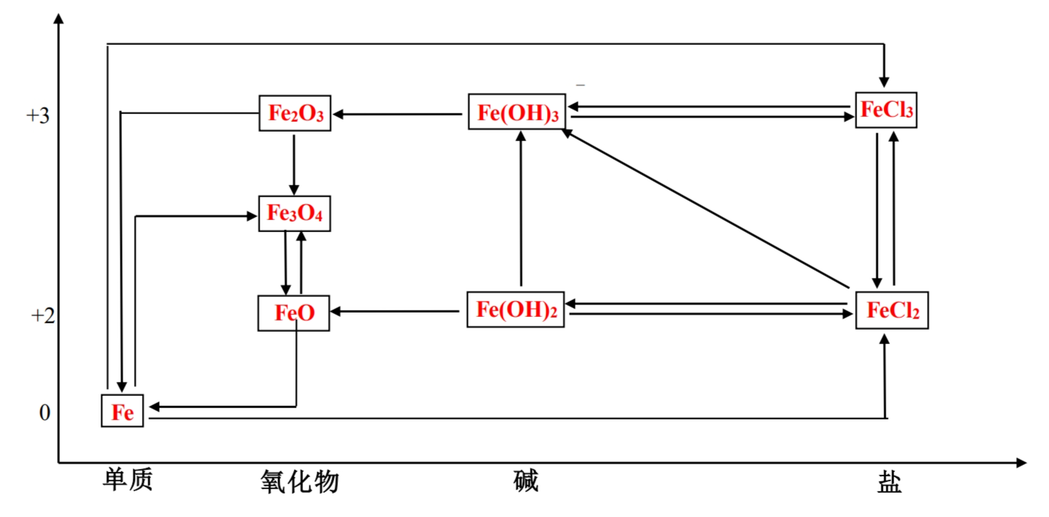
第三章 归纳与整理
一、铁元素及其化合物

Slide 2
Fe
“铁三角”
(Al、Mn、Zn等)
(Al、Mn、Zn等)
I₂、S、H⁺、Cu²⁺、Fe³⁺等
(Cl₂、Br₂、HNO₃等)
Cl₂(H₂O₂、HNO_{3、}KMnO₄等)
Fe²⁺
Fe³⁺
Cu及Cu以前的金属（除活泼金属外）
I⁻、S²⁻、SO₃²⁻等
还原性：Fe >(H)> Cu
氧化性：Fe^{3＋}>Cu^{2＋}>H ＋ > Fe^{2＋}

Slide 3
讨论： 印刷电路时常用氯化铁溶液作为“腐蚀液”，发生的反应为
2FeCl₃+Cu＝2FeCl₂+CuCl₂。向盛有氯化铁溶液的烧杯中同时加入铁粉和铜粉，反应结束后，下列后果不可能出现的是（ ）
A、烧杯中有铜无铁 B、烧杯中有铁无铜
C、烧杯中铜、铁都有 D、烧杯中铁、铜都无
B

Slide 4
《周练》P164 14、15题

Slide 5


检验Fe^{2＋}、Fe^{3＋}的常用方法
1．溶液颜色
含有Fe^{2＋}的溶液显浅绿色
含有Fe^{3＋}的溶液显黄色
2．用KSCN溶液和氯水
(1)流程：
(2)有关反应：
3．用NaOH溶液
(1)流程：
(2)有关反应：

Slide 6
注意：Fe^{2＋}、Fe^{3＋}同时存在时检验Fe^{2＋}的方法
① 不能用NaOH溶液观察沉淀颜色
② 不能用加入KSCN溶液和氯水
③ 当有Cl⁻同时存在时不能用酸性高锰酸钾溶液
《周练》P164 16（3）、17题

Slide 7
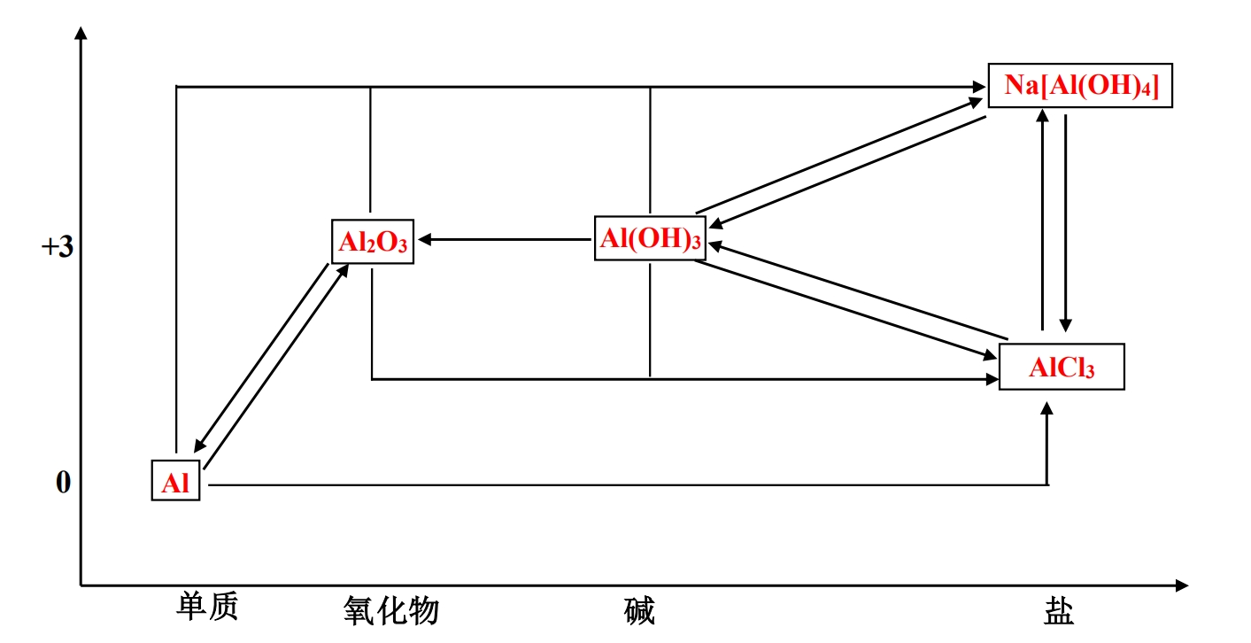
二、铝元素及其化合物

Slide 8
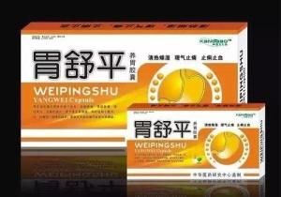
【思考1】铝是一种活泼金属,为何铝制品可在空气中稳定存在?
铝制品表面覆盖着致密的氧化铝薄膜,这层膜起到保护内部金属的作用。
【思考2】家用铝合金门窗为什么不用纯铝制的?
铝合金相对于铝来说,具有硬度大(耐磨)、易加工(熔点低)的特点。
【思考3】氧化铝可以制造耐火坩埚,这利用了它的什么性质?能否用它来熔化NaOH固体?
熔点高。不能用它来熔化NaOH固体，因为氧化铝能够与NaOH固体反应:
【思考4】为什么Al(OH)₃可以作胃酸中和剂?
Al(OH)₃碱性不强,不至于对胃壁产生强烈的刺激或腐蚀作用,
但却可以与酸反应,使胃酸浓度降低,起到中和过多胃酸的作用。

Slide 9
除杂
 | 杂质 | 除杂试剂 | 离子方程式
Mg | Al
Mg(OH)₂ | Al(OH)₃
MgCl₂ | AlCl₃
足量NaOH溶液
足量NaOH溶液
足量NaOH溶液，
过滤，向滤渣中加入
足量HCl溶液

Slide 10

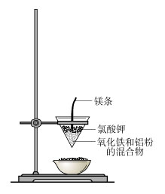
——指高温时，铝把某些高熔点的金属从其氧化物中置换出来的反应。
如：Fe₂O₃ 、Fe₃O₄ 、Cr₂O₃ 等
铝热反应
了解实验
现象：发出耀眼的光芒、放出大量的热、有熔融物生成
镁条为引燃剂，氯酸钾为助燃剂
铝热剂——铝和金属氧化物组成的混合物
铝热反应的应用：
焊接铁轨，冶炼熔点高的金属如V、Cr、Mn等

Slide 11
了解
四羟基合铝酸钠
与强酸反应
（1）与少量盐酸反应
HCl+ Na[Al(OH)₄] === Al(OH)₃↓+NaCl +H₂O
H⁺ + [Al(OH)₄] ⁻ === Al(OH)₃↓ + H₂O
（2）与过量盐酸反应
4HCl+ Na[Al(OH)₄] === AlCl₃+NaCl + 4H₂O
[Al(OH)₄] ⁻ + 4H⁺ === Al³⁺ + 4H₂O

Slide 12
讨论：实验室制取Al(OH)₃ 有哪些方法？并加以评价。
适量NaOH
白色沉淀
过量NaOH
沉淀溶解
Al³⁺
适量氨水
白色沉淀
过量氨水
沉淀不溶解
Al³⁺
※
适量盐酸
过量盐酸
[Al(OH)₄] ⁻
白色沉淀
沉淀溶解
适量CO₂
过量CO₂
※
[Al(OH)₄] ⁻
白色沉淀
沉淀不溶解
Al(OH)₃溶于强酸、强碱，不溶于H₂CO₃和氨水

Slide 13
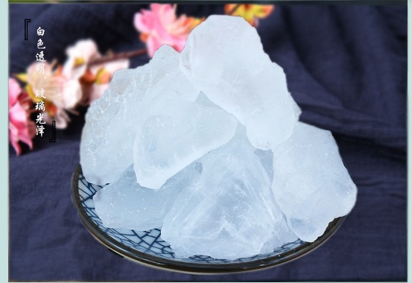
明矾
KAl(SO₄)₂·12H₂O，是一种含有结晶水的硫酸钾和硫酸铝的复盐。
向硫酸铝钾溶液中滴加氢氧化钡溶液至过量发生的反应：
Ba(OH)₂少量：
2KAl(SO₄) ₂+3Ba(OH)₂ = 3BaSO₄↓+2Al(OH)₃↓+K₂SO₄
2Al³⁺ + 3SO₄²⁻ +3Ba²⁺+6OH⁻ = 3BaSO₄↓+2Al(OH)₃↓
Ba(OH)₂过量：
2KAl(SO₄)₂+4Ba(OH)₂ = 4BaSO₄↓+2KAlO₂+4H₂O
Al³⁺ + 2SO₄²⁻ +2Ba²⁺+4OH⁻ = 2BaSO₄↓+2[Al(OH)₄]⁻

